Slide 3
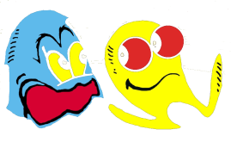
V
t
c
d
e
e
r
i
a
*

